Slide 1
第四章 数据加密技术

Slide 2
本章学习的主要内容
数据加密的有关概念
传统的数据加密方法
对称加密算法的基本思想和应用
公开密钥加密算法的基本思想和应用
数据加密技术的应用：数字签名、报文摘要、PGP加密系统、SSL和SET协议、PKI技术及其应用

Slide 3
本章学习的教学要求
了解：数据加密的有关术语和方法、传统的数据加密方法
掌握：对称加密算法和公开密钥加密算法的特点和应用、数字签名、报文摘要、PGP加密系统、SSL和SET协议、PKI技术及其应用

Slide 4
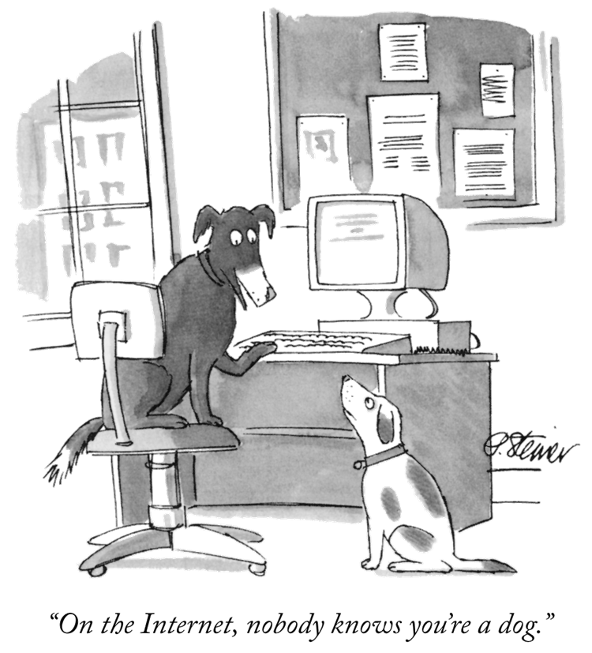
互联网困境
Notes:
On the Internet, nobody know you’re a dog.
互联网困境 – 为什么安全如此重要？

Slide 5
密码的产生
我国宋代曾公亮《武经总要》。
1871年，上海大北水线电报公司的商用明码本和密本。
公元前一世纪，古罗马皇帝凯撒使用有序的单表代替密码。
二十世纪初，产生了机械式和电动式密码机，出现了商业密码机公司和市场。
二十世纪60年代后，电子密码机得到较快的发展和广泛的应用。

Slide 6
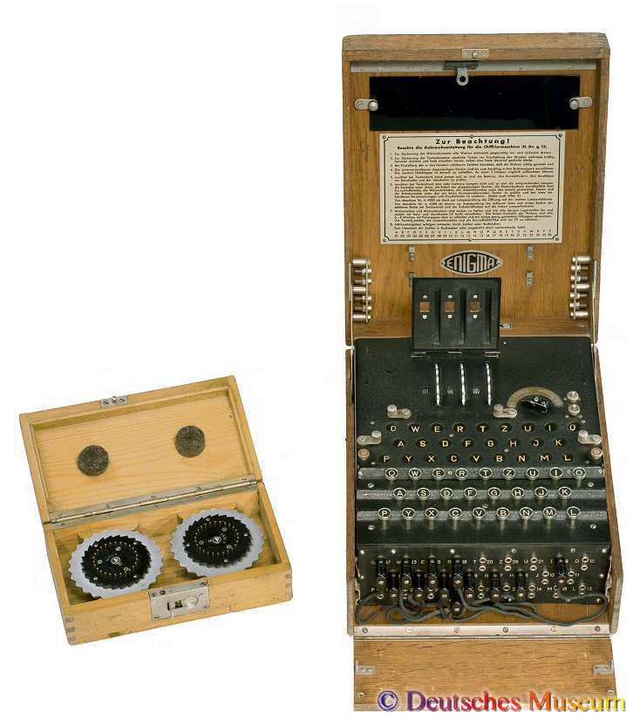
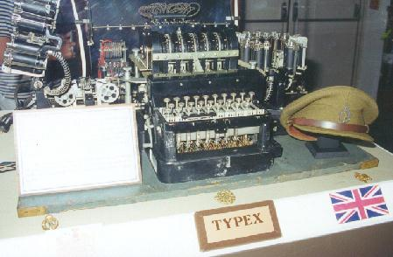
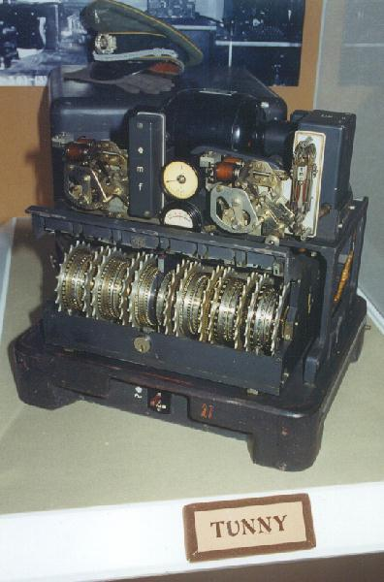
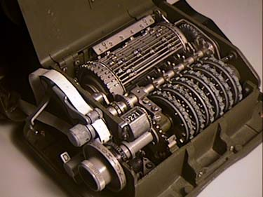
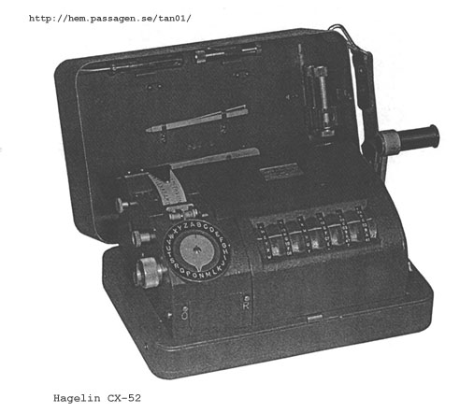
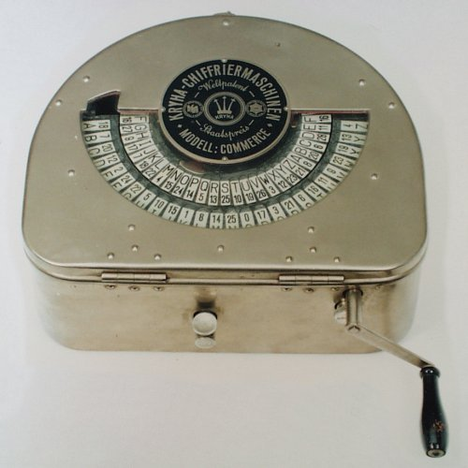
转轮机
二十世纪早期的密码机。
基于转轮的机械加密设备，用来自动处理加密。

Slide 7
密码学的有关概念
解密
明文
密文
加密
明文：P
密文：C
加密函数：E
解密函数：D
密钥：K
加密：E_{K}(P) = C
解密：D_{K}(C) = P
先加密后再解密，原始的明文将恢复：D_{K}(E_{K}(P)) = P

Slide 8
密码学的三个阶段
1949年之前，古典密码学
1949年～1976年，现代密码学
1976年以后，公钥密码学

Slide 9
古典密码学
（1949年以前）
密码学还不是科学,而是艺术
出现一些密码算法和加密设备
密码算法的基本手段出现，保密针对的是字符
简单的密码分析手段出现
主要特点：数据的安全基于算法的保密

Slide 10
现代密码学
（1949年－1976年）
密码学成为科学
计算机使得基于复杂计算的密码成为可能
相关技术的发展
  1949年Shannon的“The Communication Theory of Secret Systems”
  1967年David Kahn的《The Codebreakers》
  1971-73年IBM Watson实验室的Horst Feistel等几篇技术报告
主要特点：数据的安全基于密钥而不是算法的保密

Slide 11
公钥密码学
（1949年至今）
现代密码学的新方向
相关技术的发展
  1976年：Diffie & Hellman 提出了公开密钥密码学的概念，并发表论文“New Directions in Cryptography”
  1977年Rivest, Shamir & Adleman提出了RSA公钥算法
  90年代逐步出现椭圆曲线等其他公钥算法
主要特点：公钥密码使得发送端和接收端无密钥传输的保密通信成为可能。

Slide 12
密码学与信息安全
信息的私密性(Privacy)
对称加密
信息的完整性(Integrity)
单向散列算法
信息的源发鉴别(Authentication)
数字签名
信息的防抵赖性(Non-Reputation)
数字签名 ＋ 时间戳
Notes:
密码学和信息安全的关系，以及密码学可解决信息安全的什么问题；
要讲清楚对称密码和公钥密码体制如何一致工作以解决信息安全的各种问题；

Slide 13
古典密码：替换密码技术（1）
代替密码：明文中每一个字符被替换成密文中的另外一个字符。
四类典型的代替密码：简单代替密码、多名码代替密码、多字母代替密码、多表代替密码换位密码。
密文：
wuhdwb lpsrvvleoh
算法：
Ci=E(Pi)=Pi+3
明文：
TREATY IMPOSSIBLE
字母表：(密码本）
ABCDEFGHIJKLMNOPQRSTUVWXYZ
defghijklmnopqrstuvwxyzabc
恺撒密码

Slide 14
古典密码：替换密码技术（2）
多表替换技术
  费杰尔密码：【例子】课本page113

Slide 15
古典密码：换位密码技术
【例子】课本page114

Slide 16
对称密钥算法
算法类型
通信模型
数据加密标准（DES）
三重DES（Triple DES）
国际数据加密算法（IDEA）
高级加密标准（AES）

Slide 17
对称算法和公开密钥算法
对称算法（symmetric algorithm）有时也称传统密码算法，就是加密密钥能够从解密密钥中推算出来，反过来也成立。
密钥：K
加密：E_{K}(P) = C
解密：D_{K}(C) = P
公开密钥算法（public-key algorithm）也称非对称算法，加密密钥不同于解密密钥，而且解密密钥不能根据加密密钥计算出来。
加密密钥叫做公开密钥（public-key，简称公钥），解密密钥叫做私人密钥（private-key，简称私钥）。
公钥：K1
私钥：K2
加密：E_{K1}(P) = C
解密：D_{K2}(C) = P
签名：D_{K2}(P) = C
验签：E_{K1}(C) = P

Slide 18
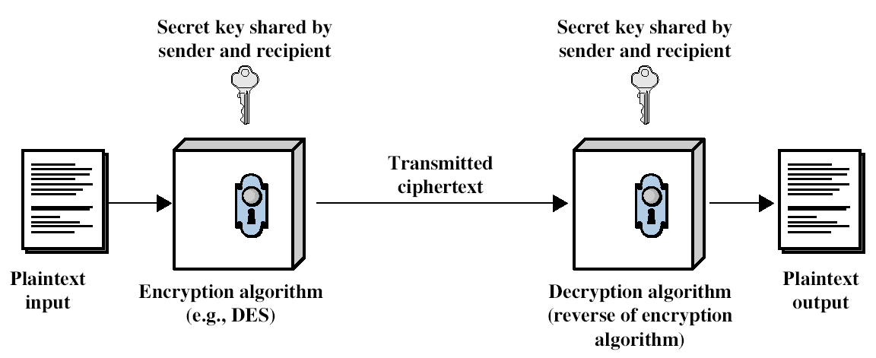
对称算法通信模型

Slide 19
数据加密标准（DES）
20世纪70年代初，非军用密码学的研究处于混乱不堪的状态中。
1972年，美国国家标准局（NBS），即现在的国家标准与技术研究所（NIST），拟定了一个旨在保护计算机和通信数据的计划。计划中提出要开发一个单独的标准密码算法。
1973年，NBS公开征集标准密码算法。
1974年，NBS第二次征集。收到一个有前途的候选算法，该算法从IBM 1970年初开发出的Lucifer算法发展而来。
1975年3月，NBS公布了算法细节。
1976年11月，DES被美国政府采纳作为联邦标准，并授权在非密级的政府通信中使用。
1981年，美国国家标准研究所（ANSI）批准DES作为私营部门的标准（ANSI X3.92）。

Slide 20
数据加密标准（DES）
DES是一种分组加密算法，输入的明文为64位，密钥为56位，生成的密文为64位。
DES对64位的明文分组进行操作。通过一个初始置换，将明文分组分成左半部分和右半部分，各32位长。然后进行16轮完全相同的运算。

Slide 21
DES算法加密流程
输入64比特明文数据
初始置换IP
在密钥控制下
16轮迭代
交换左右32比特
初始逆置换IP⁻¹
输出64比特密文数据

Slide 22
DES的破译
DES使用56位密钥对64位的数据块进行加密，并对64位的数据块进行16轮编码。在1977年，人们估计要耗资两千万美元才能建成一个专门计算机用于DES的解密，而且需要12个小时的破解才能得到结果。所以，当时DES被认为是一种十分强壮的加密方法。

Slide 23
DES的破译
1977年，一台专用于破译DES的并行计算机能在一天中找到密钥，耗资2000万美元。
在CRYPTO’93上，Session和Wiener给出了一个非常详细的密钥搜索机器的设计方案，这个机器基于并行运算的密钥搜索芯片，所以16次加密能同时完成。花费10万美元，平均用1.5天左右就可找到DES密钥。
1993年，花费100万美元建造的穷举DES破译机平均3.5小时就能找到一个密钥。并且这种机器的造价以每10年20%的速度下降。
美国克罗拉多洲的程序员Verser从1997年2月18日起，用了96天时间，在Internet上数万名志愿者的协同工作下，成功地找到了DES的密钥，赢得了悬赏的1万美元。
1998年7月电子前沿基金会（EFF）使用一台25万美圆的电脑在56小时内破译了56比特密钥的DES。
1999年1月RSA数据安全会议期间，电子前沿基金会用22小时15分钟就宣告破解了一个DES的密钥。

Slide 24
DES的破译
（基于1997年的技术统计分析的攻击结果）
破解所需 攻击者
平均时间 类型
密钥长度
个人攻击
小组攻击
院、校网络攻击
大公司
军事情报机构
40（bits）
数周
数日
数时
数毫秒
数微秒
56
数百年
数十年
数年
数小时
数秒钟
64
数千年
数百年
数十年
数日
数分钟
80
不可能
不可能
不可能
数百年
数百年
128
不可能
不可能
不可能
不可能
数千年
攻击者类型
所配有的计算机资源
每秒处理的密钥数
个人攻击
1台高性能桌式计算机及其软件
2¹⁷-2²⁴
小组攻击
16台高性能桌式计算机及其软件
2²¹-2²⁴
院、校网络攻击
256台高性能桌式计算机及其软件
2²⁵-2²⁸
大公司
配有价值1百万美元的硬件
2⁴³
军事情报机构
配有价值1百万美元的硬件及先进的攻击技术
2⁵⁵

Slide 25
三重DES（Triple DES）
三重DES用两个密钥（或三个密钥）对明文进行三次加密解密运算。
密钥长度从56位变成112位（或168位）。
明文
明文
用K1加密
用K1加密
密文
K1：密钥1
K2：密钥2
K3：密钥3
密文
用K2解密
用K2解密
密文
密文
用K1加密
用K3加密
密文
密文

Slide 26
IDEA（Internation Data Encryption Algorithm ）算法
IDEA数据加密算法是由瑞士联邦技术学院的中国学者来学嘉博士和著名的密码专家 James L. Massey 于1990年联合提出的PES(建议标准算法称作PES( Proposed Encryption Standard) )，91年修订，92公布细节并更名为IDEA。
IDEA是对称、分组密码算法，输入明文为64位，密钥为128位，生成的密文为64位，8圈；
设计目标从两个方面考虑
  加密强度
  易实现性
IDEA是一种专利算法(在欧洲和美国)，专利由瑞士的Ascom公司拥有。

Slide 27
AES算法（1）
1997年4月15日，美国国家标准技术研究所（NIST）发起征集高级加密标准（Advanced Encryption Standard）AES的活动，活动目的是确定一个非保密的、可以公开技术细节的、全球免费使用的分组密码算法，作为新的数据加密标准。
1997年9月12日，美国联邦登记处公布了正式征集AES候选算法的通告。作为进入AES候选过程的一个条件，开发者承诺放弃被选中算法的知识产权。
对AES的基本要求是：比三重DES快、至少与三重DES一样安全、数据分组长度为128比特、密钥长度为128/192/256比特。

Slide 28
AES算法（2）
1998年8月12日，在首届AES会议上指定了15个候选算法。
1999年3月22日第二次AES会议上，将候选名单减少为5个，这5个算法是RC6，Rijndael，SERPENT，Twofish和MARS。
2000年4月13日，第三次AES会议上，对这5个候选算法的各种分析结果进行了讨论。
2000年10月2日，NIST宣布了获胜者—Rijndael算法，2001年11月出版了最终标准FIPS PUB197。

Slide 29
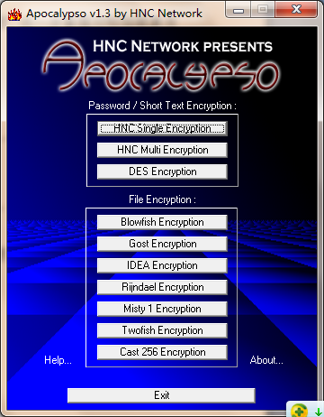
DES算法在网络安全中的应用
大量文件的加密
【实验】对称加密小工具Apocalypso的使用

Slide 30
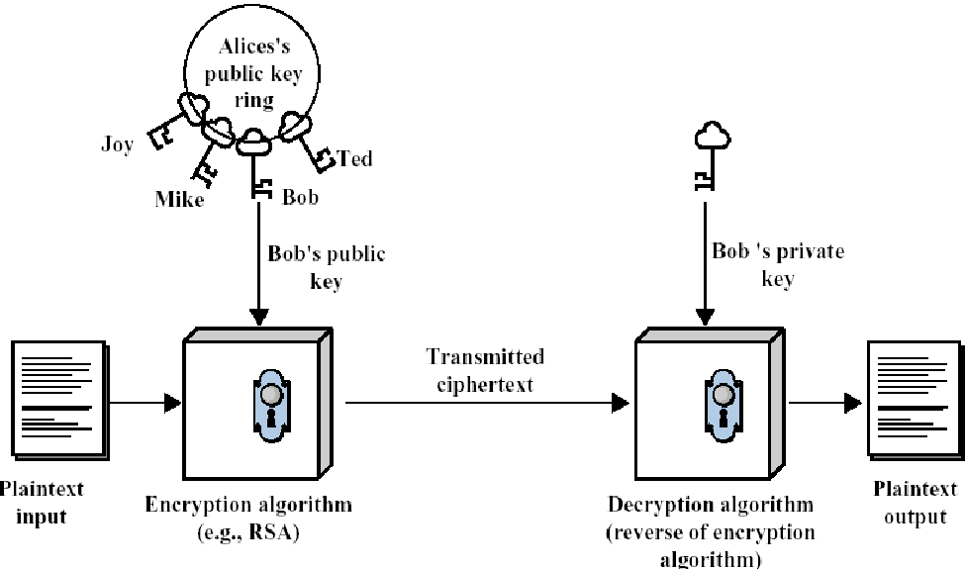
公开密钥算法通信模型（1）

Slide 31
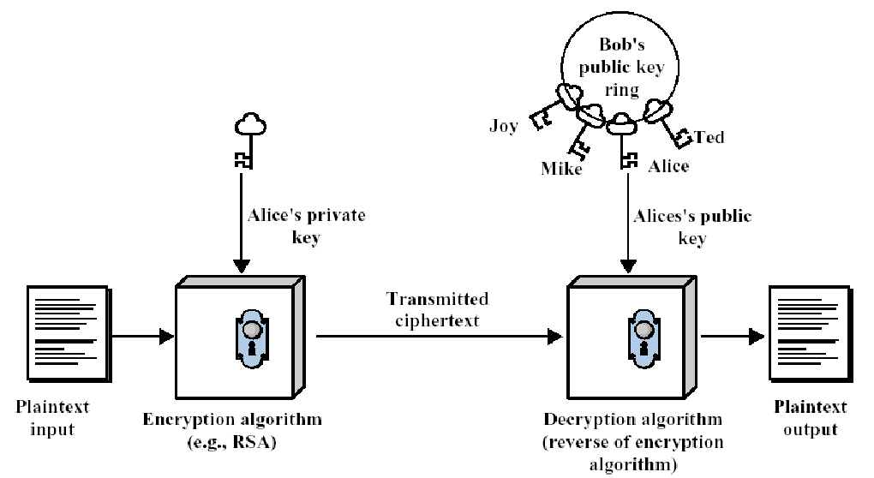
公开密钥算法通信模型（2）

Slide 32
公开密钥算法
简介
RSA算法
Diffie-Hellman算法
混合加密体系
数字签名

Slide 33
RSA算法
RSA的安全性是基于大数分解的难度。其公开密钥和私人密钥是一对大素数的函数。从一个公开密钥和密文中恢复出明文的难度等价于分解两个大素数的乘积。
RSA算法是第一个较完善的公开密钥算法，它既能用于加密也能用于数字签名。
公开密钥(n,e) n：两素数 p 和 q 的乘积（ p 和 q 必须保密）
e：与(p-1)(q-1)互素
私人密钥(n,d) 设Z= (p-1)(q-1)
( d *e ) mod Z = 1
加密 c = m^{e} mod n
解密 m = c^{d} mod n

Slide 34
RSA算法举例
设 p=7, q=17, n=7*17=119; 参数T={n=119};
φ(n)=(7-1)(17-1)=96;
选择e=5, gcd(5,96)=1; 公钥pk=5;
计算d, ( d*e) mod 96=1; d=77; 私钥sk=77;
设:明文m=19
加密：（19）5 mod 119 = 66
解密：（66）77 mod 119 = 19

Slide 35
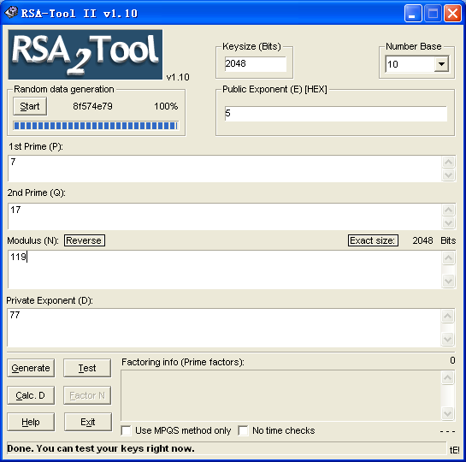
课堂演练：RSA-Tool的使用

Slide 36
RSA算法安全性
密码分析者攻击RSA体制的关键点在于如何分解n，若分解成功使n=pq，则可以算出φ(n)＝（p-1)(q-1)，然后由公开的e，解出秘密的d。
若使RSA安全，p与q必为足够大的素数，使分析者无法在多项式时间内将n分解出来，建议选择p和q大约是100位的十进制素数。
模n的长度要求至少是512比特。
EDI攻击标准使用的RSA算法中规定n的长度为512至1024比特位之间，但必须是128的倍数；国际数字签名标准ISO/IEC 9796中规定n的长度位512比特位。
为了提高加密速度，通常取e为特定的小整数
如EDI国际标准中规定 e＝216＋1；ISO/IEC9796中甚至允许取e＝3，这时加密速度一般比解密速度快10倍以上

Slide 37
Diffie-Hellman算法
Diffie-Hellman算法是第一个公开密钥算法，其安全性源于在有限域上计算离散对数比计算指数更为困难。
Diffie-Hellman算法能够用作密钥分配，但不能用于加密或解密信息。
思路：
  首先必须公布两个公开的整数 n 和 g，n 是大素数，g 是模 n 的本原元。
  当Alice和Bob要作秘密通信时，则执行以下步骤：
    Alice选取一个大的随机数 x 并且发送给Bob X = g^{x} mod n
    Bob选取一个大的随机数 y 并且发送给Alice Y = g^{y} mod n
    Alice计算 k = Y^{x} mod n
    Bob计算 k’ = X^{y} mod n
  k 和 k’ 都等于 g^{xy} mod n。因此 k 是Alice和Bob独立计算的秘密密钥。

Slide 38
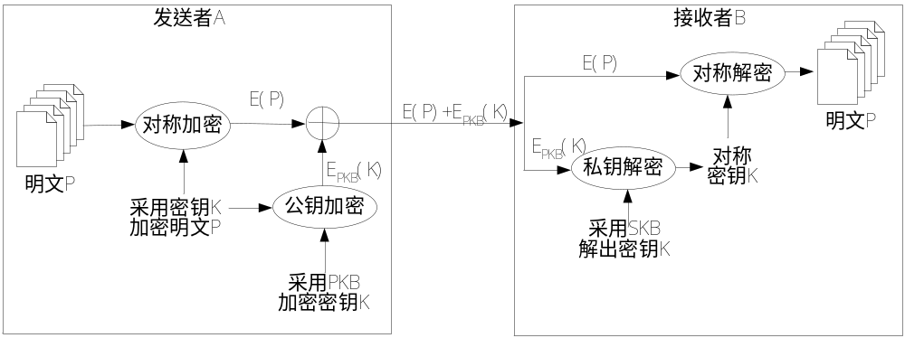
混合加密体系
综合发挥两种加密算法的优点，既利用了对称加密算法速度快的优点，又利用了公钥加密算法的安全性高的特性。

Slide 39
数字签名（digital signature ）
数字签名技术是实现交易安全的核心技术之一，它的实现基础就是加密技术。以往的书信或文件是根据亲笔签名或印章来证明其真实性的。这就是数字签名所要解决的问题。数字签名必须保证以下几点：
  接收者能够核实发送者对报文的签名；
  发送者事后不能抵赖对报文的签名；
  接收者不能伪造对报文的签名。

Slide 40
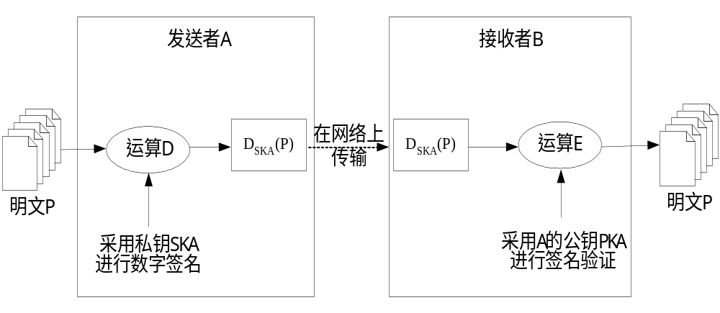
数字签名示意图

Slide 41
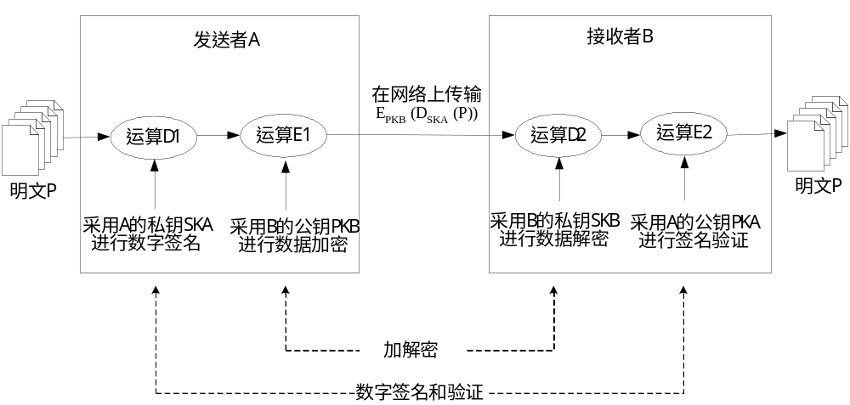
具有加密功能的数字签名

Slide 42
数据加密技术的应用
报文鉴别
  简介
  MD5算法
  SHA-1算法
PGP系统（本章重点）
SSL、SET协议
PKI技术及其应用

Slide 43
报文鉴别技术简介
名称：Hash Function、哈希函数、单向杂凑函数、数据（消息）摘要函数。
单向散列函数 H(M) 作用于一任意长度的消息 M，它返回一固定长度的散列值 h：
h = H(M)
单向散列函数的特性：
  给定 M，很容易计算 h。
  给定 h，根据 h = H(M) 计算 M 很难。
  给定 M，要找到另一消息 M’，并满足 H(M) = H(M’) 很难。
单向散列函数的重要之处就是赋予 M 唯一的“指纹”。
密码学上常用的单向散列函数有RSA公司MD系列中的MD2、MD4、MD5，美国NIST的SHA、SHA-1，欧盟RIPE项目的RIPEMD、RIPEMD-128、RIPEMD-160等。

Slide 44
MD5算法
MD系列单向散列函数是Ron Rivest设计的，包括MD2、MD4和MD5。MD表示消息摘要（Message Digest）。
MD5以512位分组来处理输入文本，每一分组又划分为16个32位子分组。算法的输出由四个32位分组组成，将它们级联形成一个128位散列值。
MD5的安全性弱点在于其压缩函数的冲突已经被找到。1995年有论文指出，花费 1,000万美元，设计寻找冲突的特制硬件设备，平均在24天内可以找出一个MD5的冲突。

Slide 45
课堂演练：
MD5Verify、MD5Crack的使用
任务一：使用MD5Verify：加密字符串和文件；对比MD5密文
任务二：使用MD5Crack破解MD5密文

Slide 46
SHA（Secure Hash Algorithm）简介
1992年NIST制定了SHA(128位)
1993年SHA成为标准
1994年修改产生SHA-1(160位)
1995年SHA-1成为新的标准
SHA-1要求输入消息长度<2⁶⁴
SHA-1的摘要长度为160位
基础是MD4

Slide 47
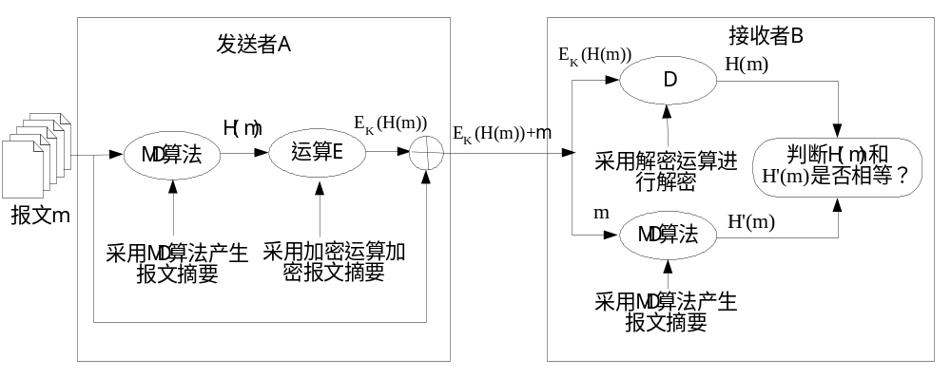
报文摘要实现示意图

Slide 48
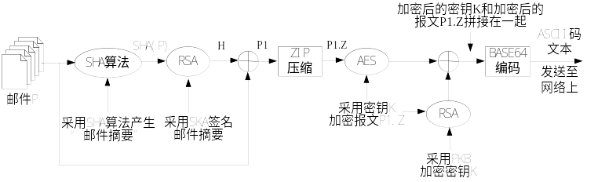
PGP 系统
PGP（Pretty Good Privacy）

Slide 49
课堂演练：使用PGP加密系统
任务一：PGP软件包的安装
任务二：PGP密钥的生成和管理
任务三：使用PGP对文件进行加密、签名和解密、签名验证
任务四：使用PGP对邮件进行加密、签名和解密、签名验证
任务五：使用PGP加密磁盘
任务六：使用PGP彻底删除资料

Slide 50
PKI技术
PKI（Public Key Infrastructure）——“公钥基础设施” 。简单来说，PKI就是利用公钥理论和技术建立的提供安全服务的基础设施。
PKI技术是信息安全技术的核心，也是电子商务的关键和基础技术。
PKI技术的应用：
  虚拟专用网（VPN）
  安全电子邮件
  Web安全

Slide 51
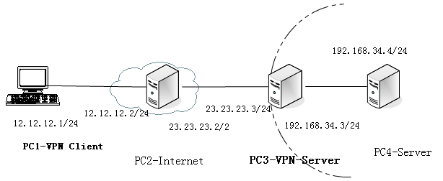
课堂演练：搭建VPN服务器
任务一：配置PC的IP地址
任务二：在PC2上配置路由
任务三：在PC3上配置并启用VPN服务器
任务四：在PC3上建立VPN 拨入用户账号
任务五：在PC1上配置VPN客户端
任务六：在PC1上建立并测试VPN连接

